Slide 1

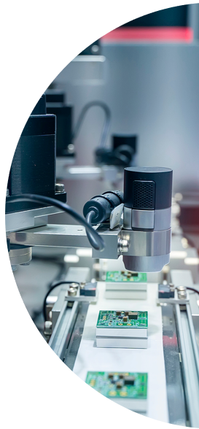
2° Programa de Inmersión Tecnológica – COMPUTER VISION
Avance Reto 1
Dari Acuña

Slide 2
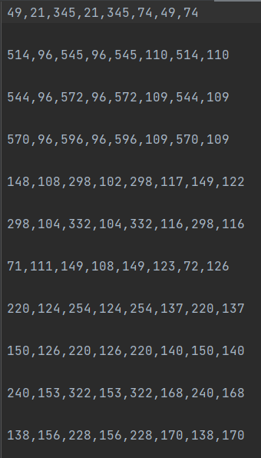
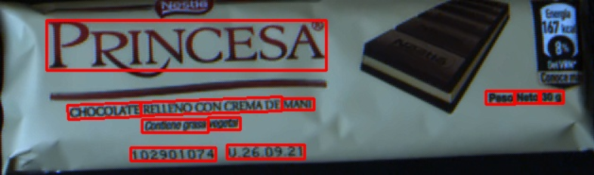
Resultados
¡Piensa diferente!

Slide 3
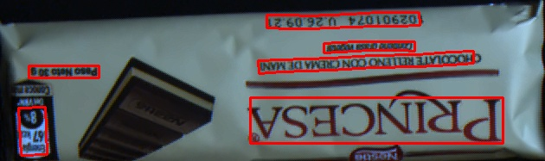
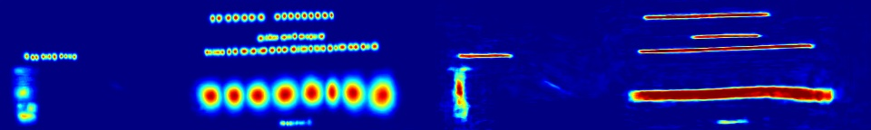
Resultados
¡Piensa diferente!

Slide 4
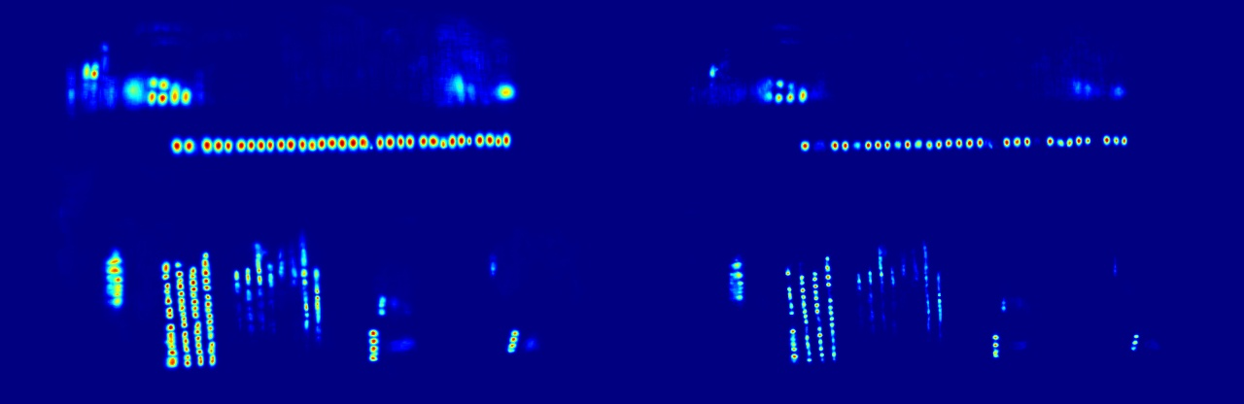
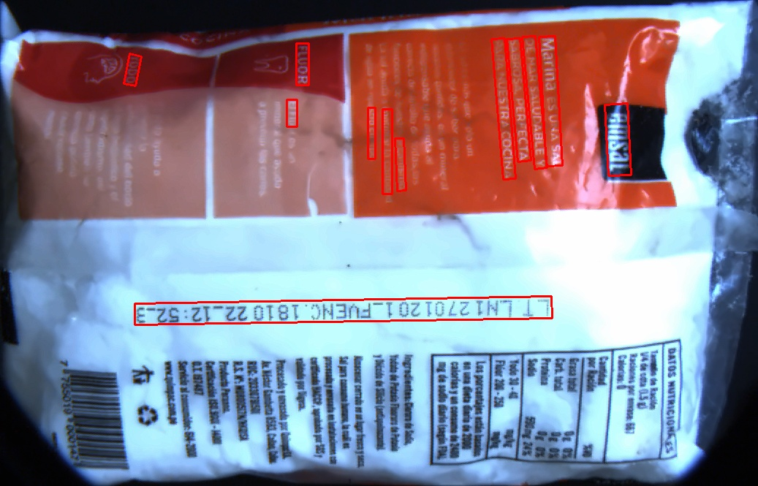

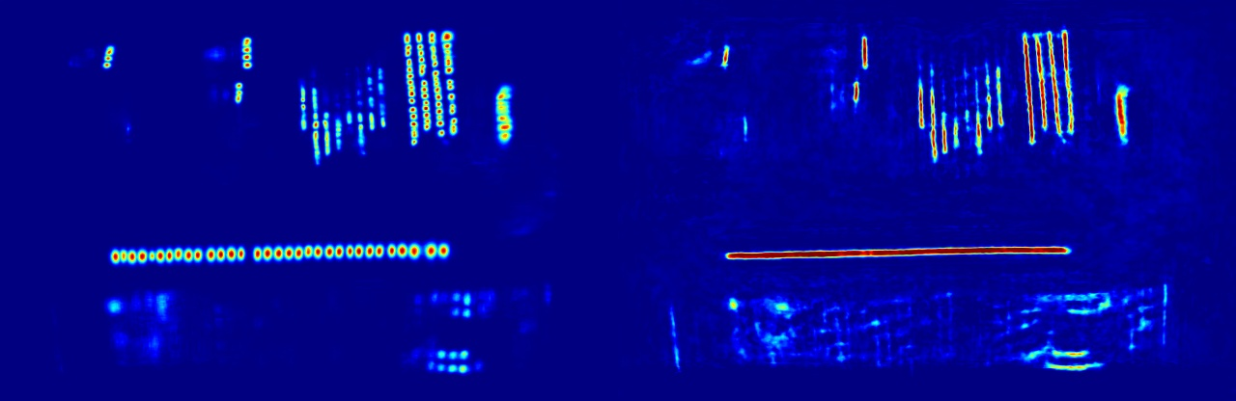
Resultados
¡Piensa diferente!

Slide 5
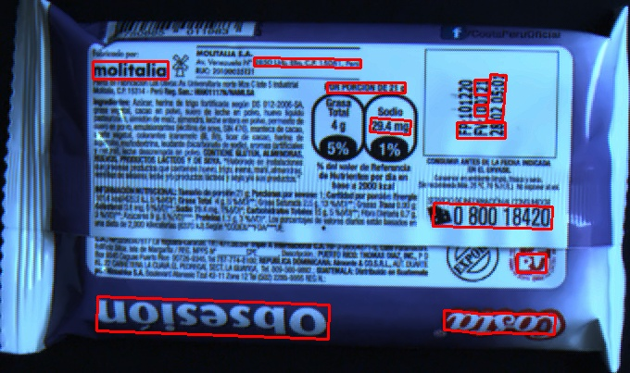
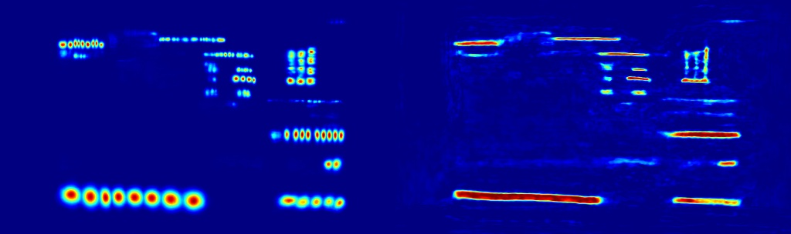
Resultados
¡Piensa diferente!

Slide 6
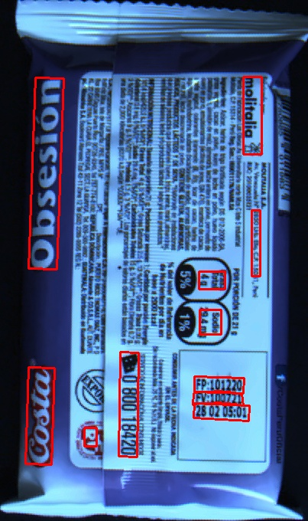
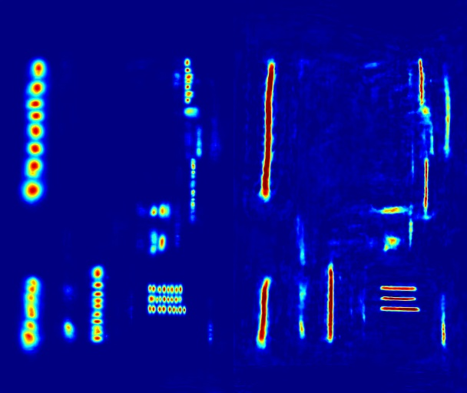
Resultados
¡Piensa diferente!

Slide 7
Resultados
¡Piensa diferente!
script
Input del modelo
Text Recognition

Slide 8
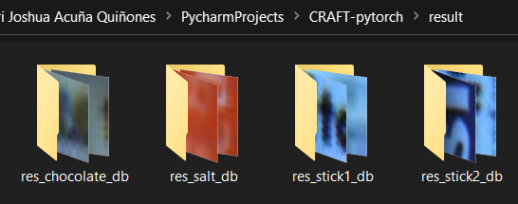
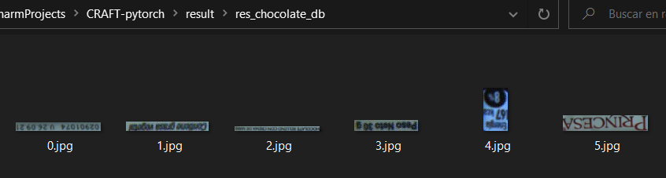
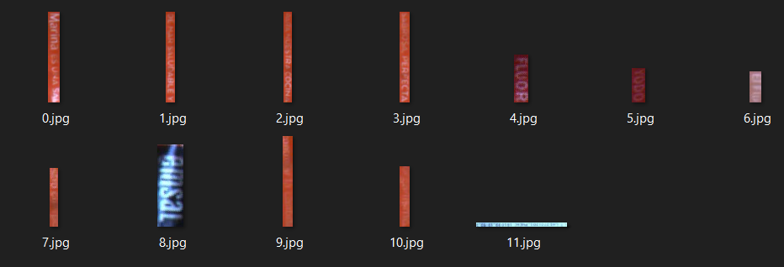
Resultados
¡Piensa diferente!

Slide 9
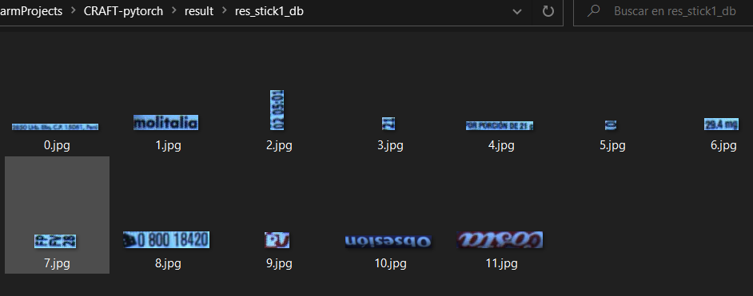
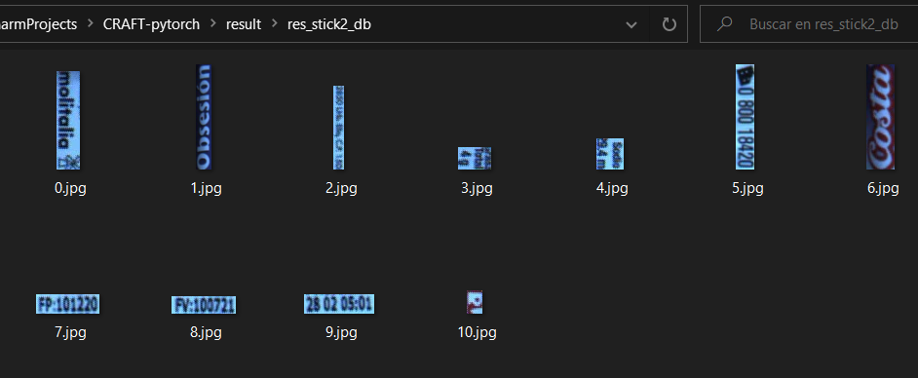
Resultados
¡Piensa diferente!

Slide 10
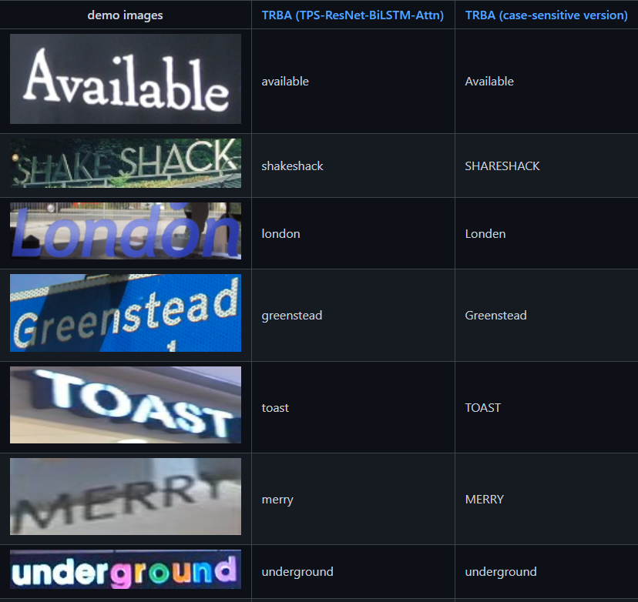
Resultados
¡Piensa diferente!
deep-text-recognition-benchmark

Slide 11
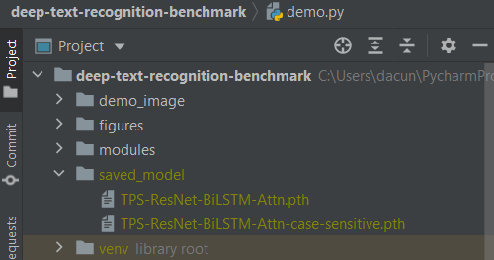
Resultados
¡Piensa diferente!
Malos resultados con estos modelos
No detecta caracteres especiales
Los confunde por otros

Slide 12
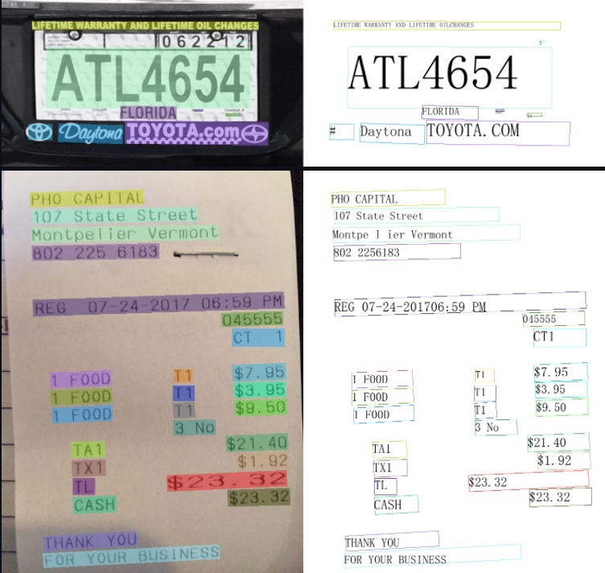
Resultados
¡Piensa diferente!
PaddleOCR

Slide 13
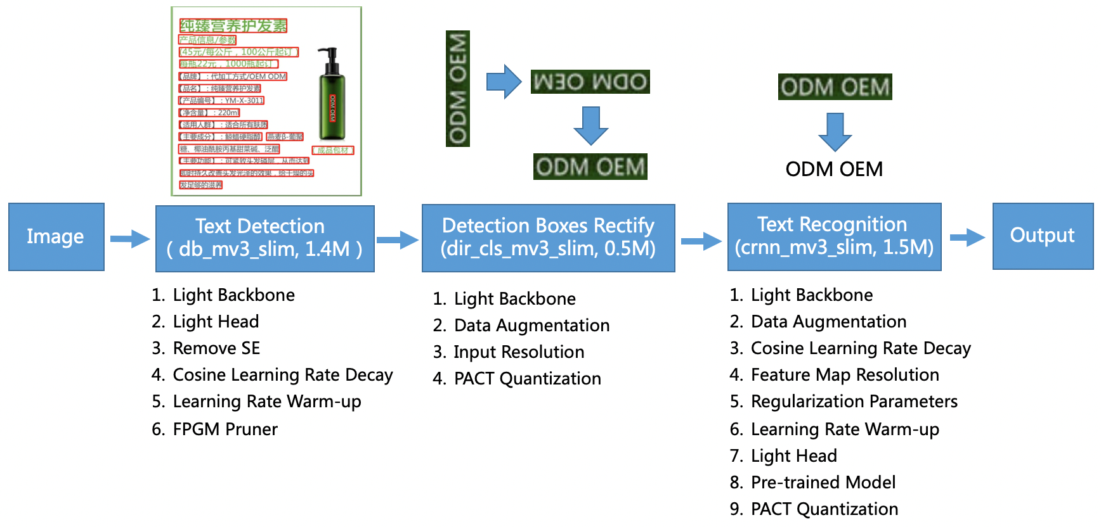
Resultados
¡Piensa diferente!

Slide 14
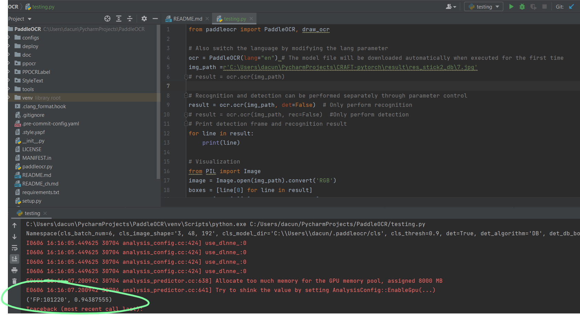
Resultados
¡Piensa diferente!

Slide 15
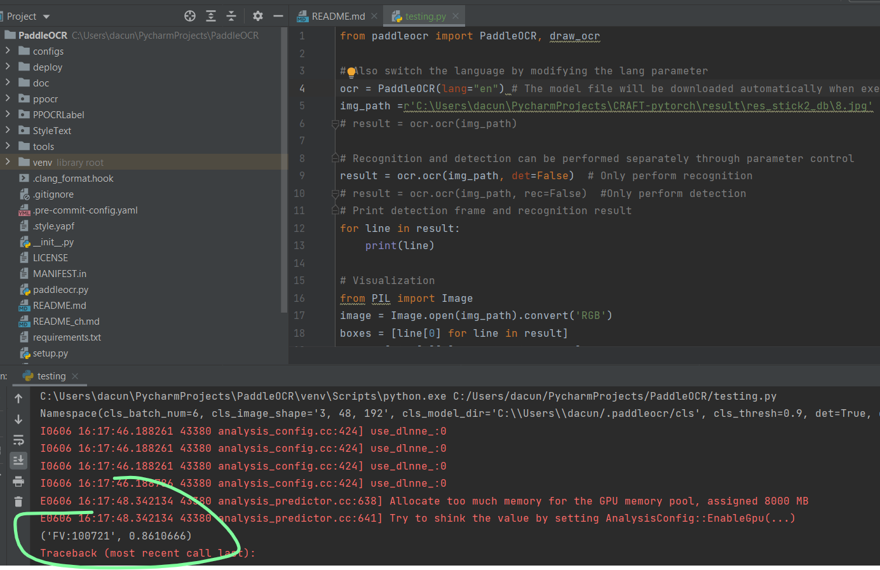
Resultados
¡Piensa diferente!

Slide 16
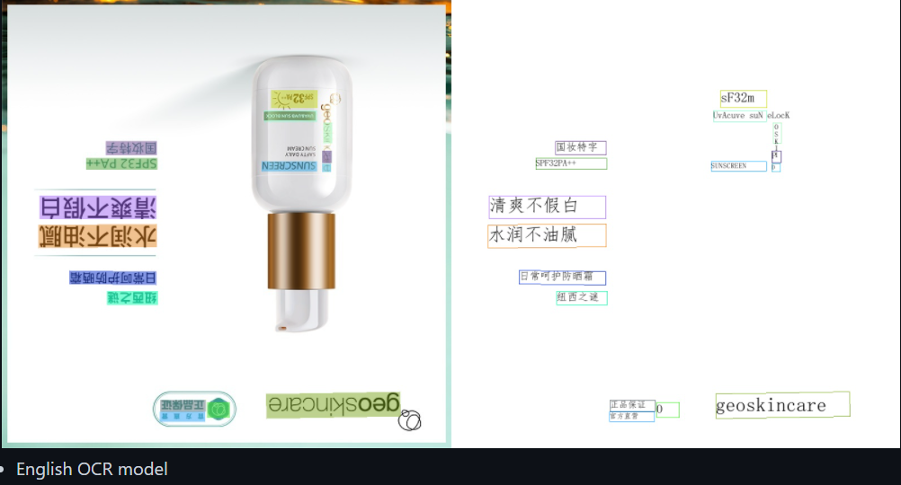
Resultados
¡Piensa diferente!

Slide 17
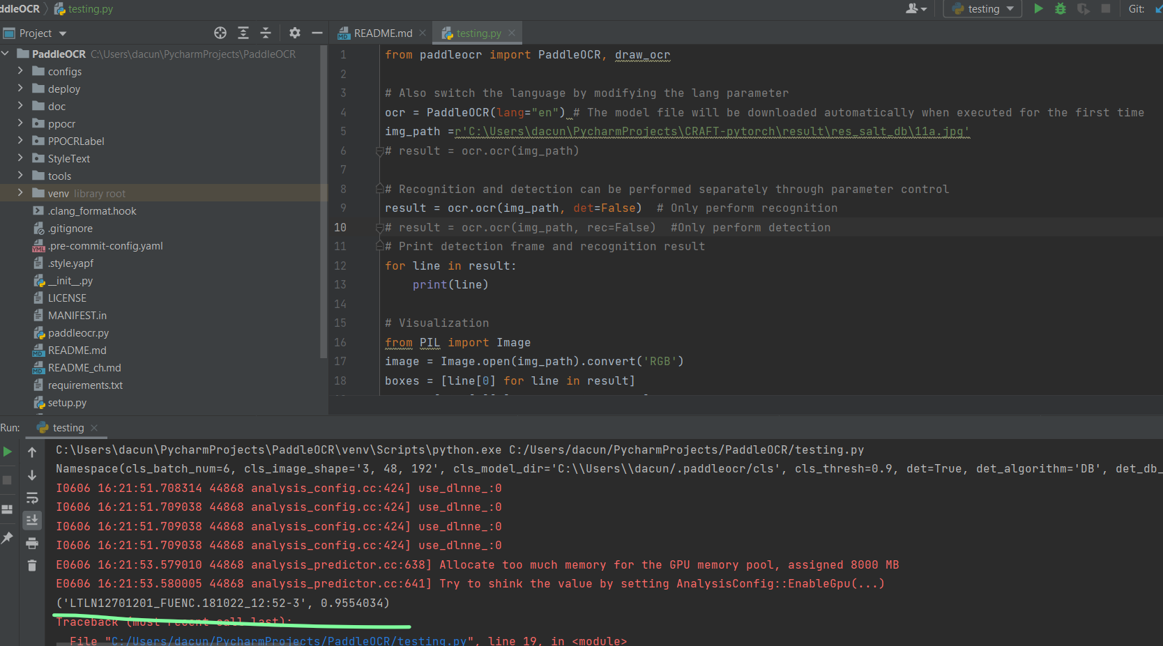
Resultados
¡Piensa diferente!

Slide 18
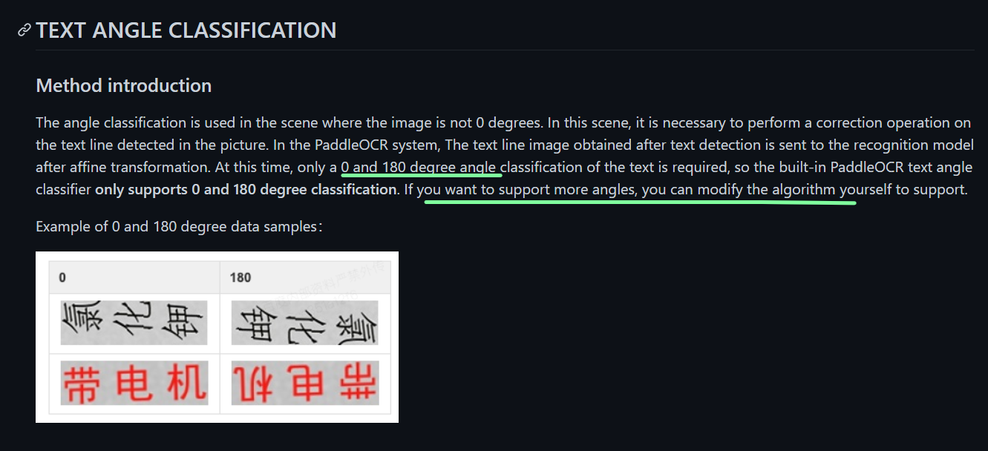
Resultados
¡Piensa diferente!

Slide 19
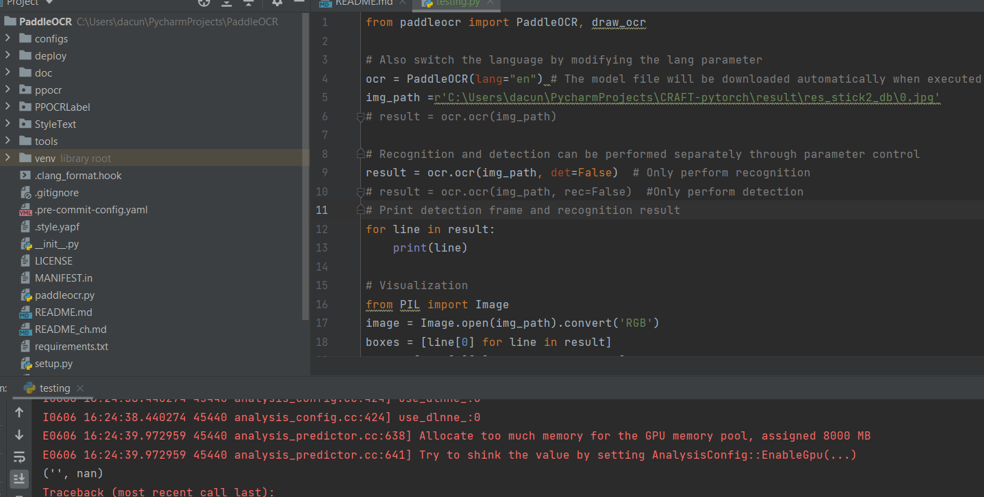
Resultados
¡Piensa diferente!

Slide 20
Resultados
¡Piensa diferente!
Potencial solución
Desventaja
Doble de trabajo
O(n)

Slide 21
Resultados
¡Piensa diferente!

Slide 22
Resultados
¡Piensa diferente!
Script
- Establecer threshold
- Detectar strings
- Si empiezan con
“v” o “p”
Si le siguen 6 num
Registrar
- Pasar a tabla (BD)

Slide 23
2° Programa de Inmersión Tecnológica – COMPUTER VISION
Avance Reto 2
Dari Acuña

Slide 24
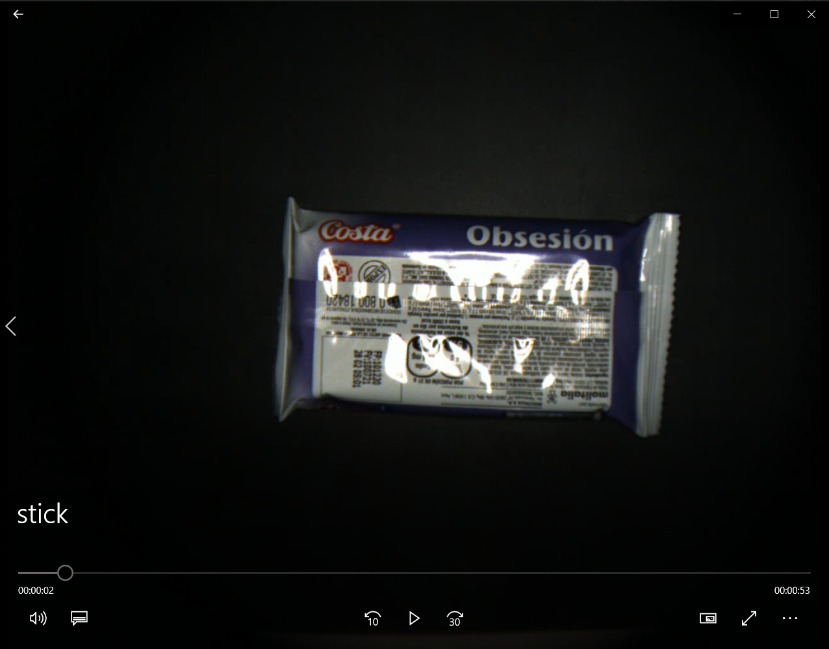
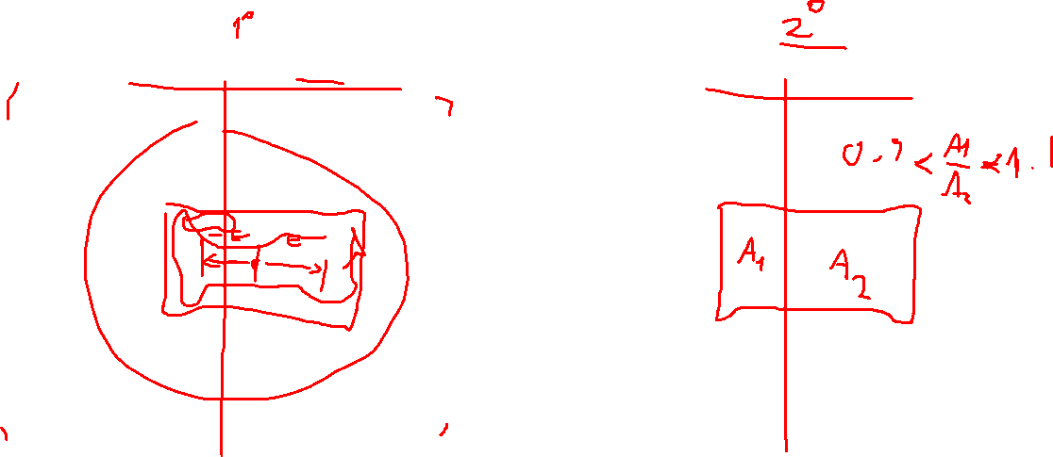
Resultados
¡Piensa diferente!
Centroid of area within contour
VS
0.9 < Left-right area ratio < 1.1

Slide 25
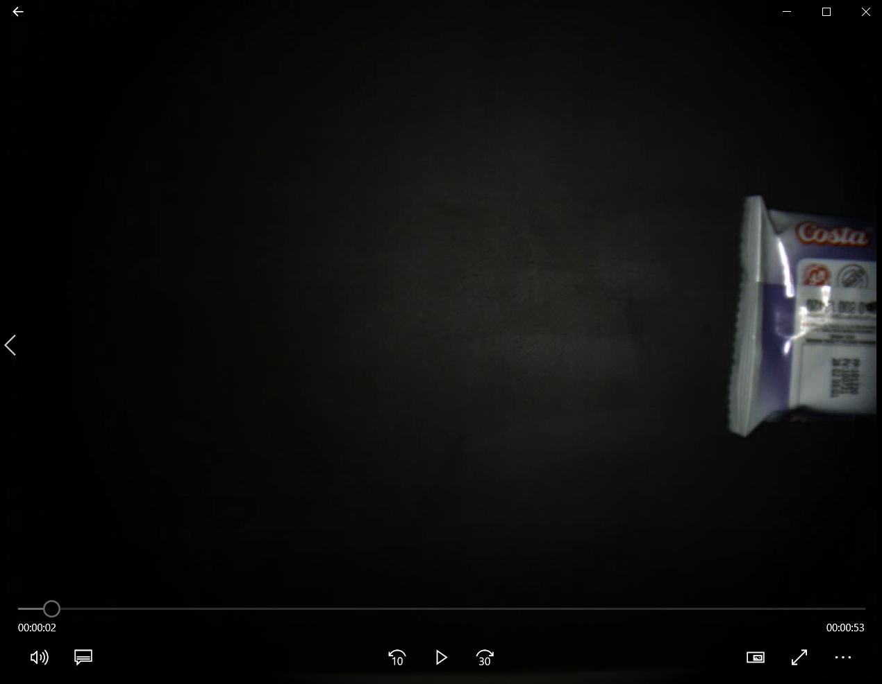
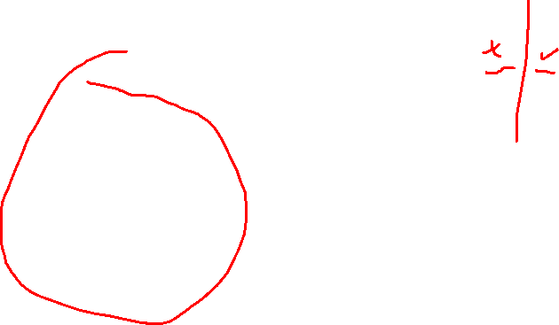
Resultados
¡Piensa diferente!

Slide 26
Resultados
¡Piensa diferente!

Slide 27
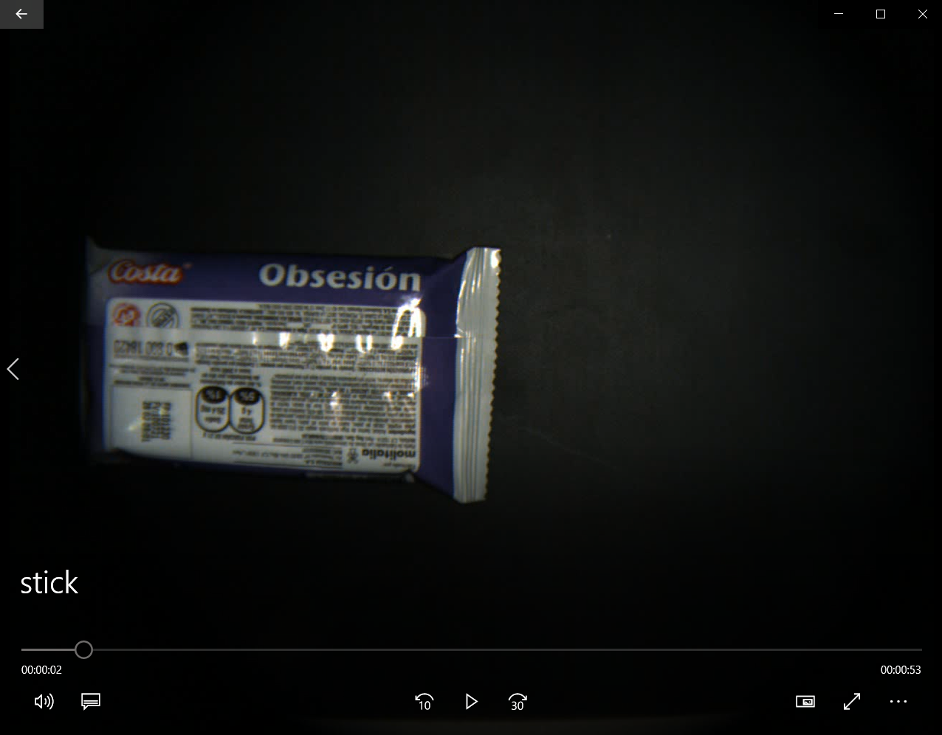
Resultados
¡Piensa diferente!

Slide 28
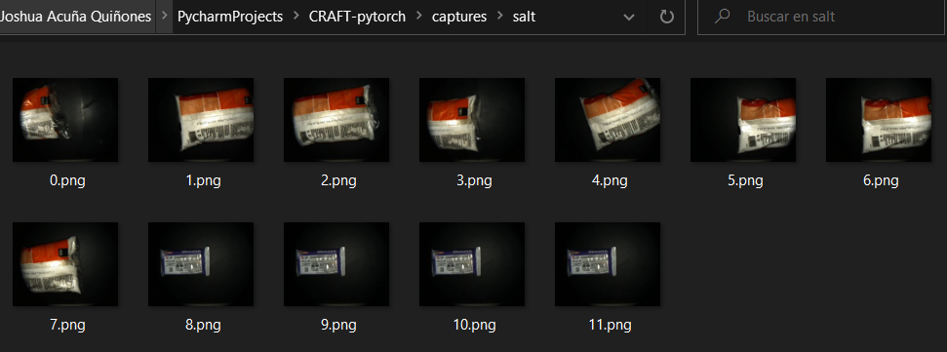
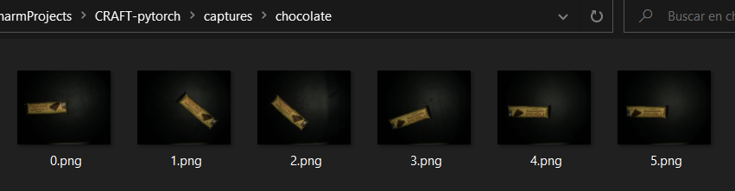
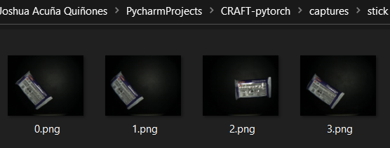
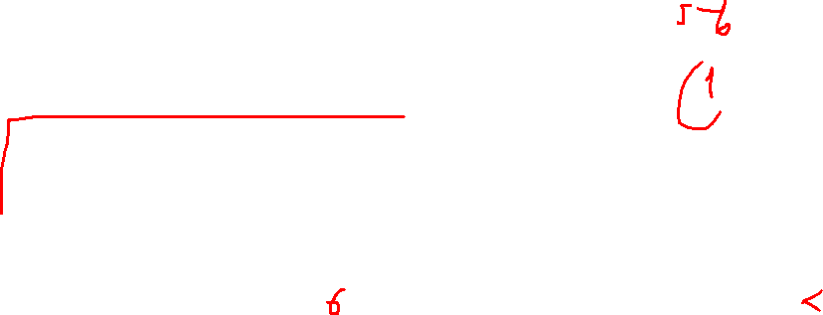
Resultados
¡Piensa diferente!

Slide 29
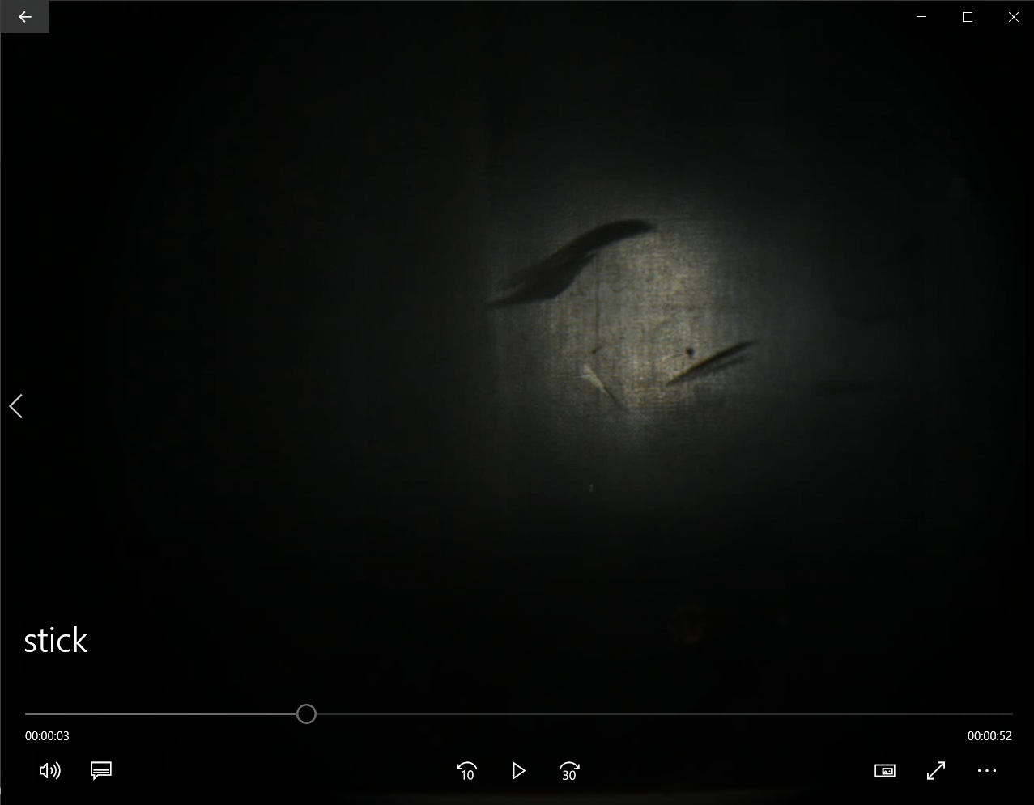

Resultados
¡Piensa diferente!

Slide 30
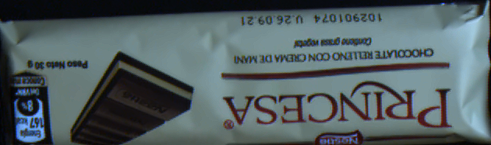
Resultados
¡Piensa diferente!
Preprocesamiento
Reto 1

